Slide 1
Стародорожский район

Slide 2
Содержание
История Стародорожского района
Исторические здания и достопримечательности
Событийный туризм
7 чудес Стародорожчины
Физическая культура и спорт
Экскурсионные маршруты Стародорожского района
Проживание
Питание
Брендовая продукция

Slide 3
Почему стоит посетить город Старые Дороги?
В Старые Дороги стоит приехать уже для того, чтобы прикоснуться к удивительной истории, которая началась в XVI веке. Впервые Дороги появляются в «Литовской метрике» в 1524 году. Тогда поселение принадлежало князьям Гольшанским, а с середины XVII века село Дороги стало центром Дорожской волости Слуцкого княжества Радзивиллов. Важную роль в развитии Стародорожчины сыграло строительство дорог и почтовых станций. Появились крупные магистрали, одна из них – Московско-Варшавская – пролегла через Старые Дороги.
В Старых Дорогах следует побывать и потому, что здесь есть семь местных чудес. Это и здания почтовой станции, и места, наделенные особой силой, и удивительная Свято-Георгиевская церковь, красивейшее озеро Скачальское, появившееся, по преданию на месте, где церковь ушла под воду. А еще можно попробовать стародорожскую минералку, соки и варенье, ставшие лучшими в 2018 году.

Slide 4
Символика города Старые Дороги
Как и другие города Беларуси, Старые Дороги имеют свой герб и флаг.
Герб г. Старые Дороги был принят в 1996 году и представляет собой золотого гипоцентавра в красном поле варяжского щита, под которым два золотых перекрещенных посоха. Гипоцентавр является символом князей Гольшанских – первых известных владельцев Старых Дорог.
Флаг города представляет собой прямоугольное полотнище, состоящее из трех вертикальных полос – красных по бокам и желтой в середине, на которой размещен герб.

Slide 5
Гимн города Старые Дороги
Край сінявокі, табой ганаруся, Ты дарагі для мяне i сяброў. На скрыжаванні дарог Беларусі Вечна жыві пад бусліным крылом!
ПРЫПЕЎ: Слаўся, мой горад, заўжды i вякамі, Зоркай нязгаснай у свеце гары. Працаю слаўся, палямі, лясамі Старадарожскай гасціннай зямлі.
З даўніх часоў баранілі Радзіму, Вёскі, аколіцы i жыхароў, У песнях, легендах i сведках маўклівых Памяць жыве пра дзядоў i сыноў.
ПРЫПЕЎ: Слаўся, мой горад, заўжды i вякамі, Зоркай нязгаснай у свеце гары. Працаю слаўся, палямі, лясамі Старадарожскай гасціннай зямлі.
Будзем любіць i з пачуццем высокім Кожны світанак i дзень сустракаць. Чэрпаць натхненне ў родных вытоках, Шчасце i долю рукамі ствараць.
ПРЫПЕЎ: Слаўся, мой горад, заўжды i вякамі! Зоркай нязгаснай у свеце гары. Працаю слаўся, палямі, лясамі Старадарожскай гасціннай зямлі.

Slide 6
История Стародорожского района

Slide 7
История города Старые Дороги
Старые Дороги впервые упоминаются в исторических источниках в 1524 году. Первоначально это было небольшое село, которое в середине XVII века насчитывало всего 95 домов. В конце XIX века, когда в Старых Дорогах появилась железнодорожная станция, село стало быстро разрастаться и в начале XX века превратилось в местечко. В 1924 году был образован Стародорожский район, а в 1936 году Старые Дороги получили статус города. Сейчас в городе проживает около 11 тысяч жителей.

Slide 8
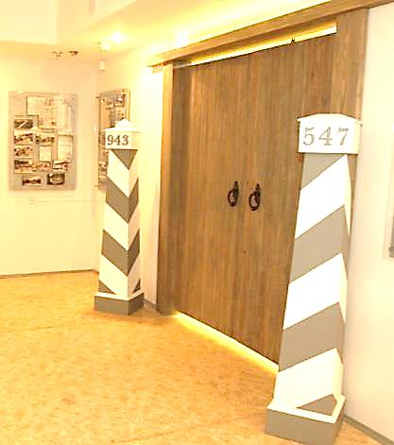
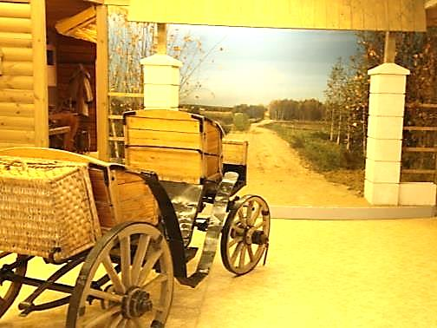
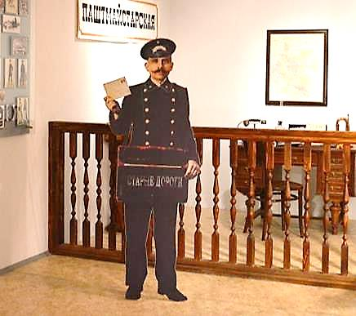
ГУ “Стародорожский историко-этнографический музей”
Историко-этнографический музей стал своего рода визитной карточкой Старых Дорог. Уникальная и единственная в Республике Беларусь, постоянная экспозиция знакомит посетителя с историей развития дорог и почтовой службы, укладе жизни жителей Стародорожчины конца XIX – начала ХХ века.
Постоянная экспозиция музея представлена двумя залами. Первый зал – «История дорог и почтовой службы» – почтовая станцию начала ХХ века. Здесь воссозданы помещения почтмейстерской, кузницы и корчмы, документы, материалы и фотографии, рассказывающие об истории становления города Старые Дороги через призму истории дорожного сообщения.
Вторая экспозиция – «Материальная и духовная культура белоруса-сакуна нач.ХХ века» - посвящена быту общины сакунов, проживавших на территории Стародорожчины. Особую ценность представляют портреты историка-этнографа Исаака Сербова.
Помимо постоянной экспозиции, в выставочном зале музея проходят временные выставки разнообразной тематики. Ведется регулярная работа в сети Интернет по популяризации исторического и культурного достояния Стародорожчины.

Slide 9
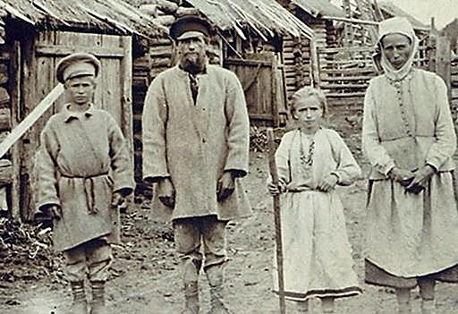
Белорусы-сакуны
Сакуны - самобытная группа белорусов. Потомки племени дреговичей, которые проживали на территории Стародорожского и частично Осиповичского районов. Широкой общественности они стали известны после исследований российского этнографа И.А. Сербова в начале XX века. Племени сакунов ученый посвятил целую книгу «Белорусы-сакуны. Краткий этнографический очерк». Свое название они получили из-за особого произношения глаголов: слова, которые в белорусском языке оканчивались на «ся» они оканчивали на «са» - “наеўса”, “напіўса”, “прачніса” и т.д. Численность сакунов в 1915 году составляла около 10 тыс. человек.

Slide 10
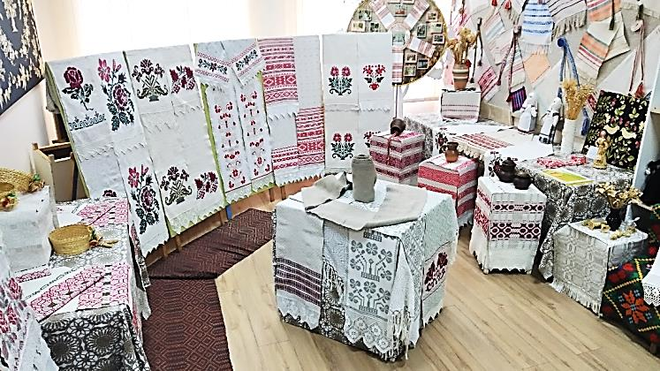
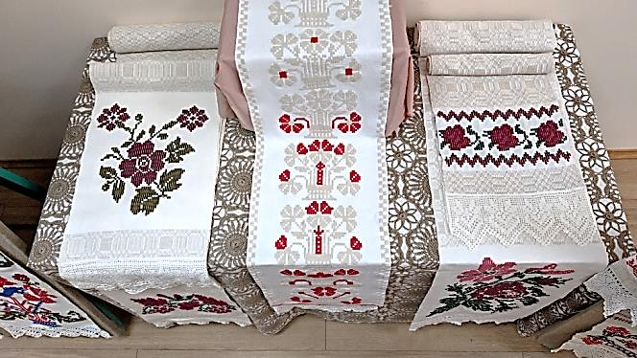
Ткачество – мост от предков к будущим поколениям
Стародорожская земля издавна славится мастерами и умельцами, которые создают настоящие шедевры, сохраняют и передают молодому поколению жемчужины национальной культуры.
Ткачество является традиционным ремеслом, которым издревле занимались жители Стародорожчины. Основными техниками ткачества являются техника четырехремизного двухуточного ткачества и переборная. Применяются геометрические и растительные орнаменты с богатой цветовой композицией.
Глубокие корни на Стародорожчине имеет не только ткачество, но и изготовление поясов. На территории района широко распространена техника изготовления поясов на квадратных дощечках с четырьмя отверстиями.

Slide 11
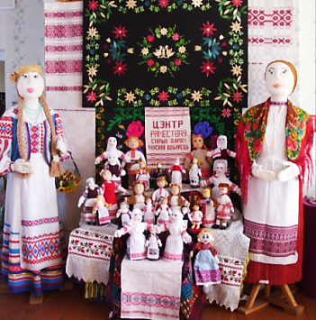
ГУК “Стародорожский центр ремесел”
Районный центр ремёсел открыт в 1997 году. Главные задачи – беречь и развивать лучшие традиции народных промыслов, поддерживать народных мастеров, приобщать детей и взрослых к истокам народного ткачества. В центре работают 8 клубных формирований, два из них имеют почетное звание “Народный самодеятельный коллектив”. Изделия стародорожских ткачей пользуются популярностью у многих любителей народного творчества. В центре ремесел открыта сувенирная лавка.

Slide 12
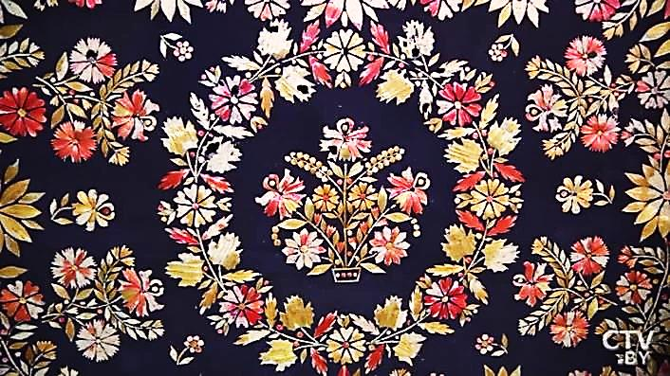
«Рухаўскія дываны»
В 50-е годы XX века мастерицы из д. Рухово придумали оригинальный способ украшать дома – так появились руховские ковры. Представляют собой настенные панно разных размеров, декорированные аппликацией из разноцветной соломки по черной ткани. Мотивы и узоры соломенных ковров отражали природу и окружение — букеты из луговых цветов, колосков, листьев клена и рябины, птицы, животные. Такими коврами обычно украшали углы дома или стены возле кроватей.
В настоящий момент техника создания руховских ковров включена в список историко-культурных ценностей Республики Беларусь. В Стародорожском Центре ремесел изучают и преподают технику создания ковров.

Slide 13
Исторические здания и достопримечательности

Slide 14
Железная дорога
В 1894 году группа помещиков во главе с М.Я. Дараганом направила письмо Министру путей сообщения с просьбой о строительстве железнодорожной ветки от Осипович до Старых Дорог. В 1896 году начались строительные работы. Строительство шло быстро, и уже в конце года было открыто пассажирское и грузовое движение поездов. Для отстоя паровозов и их экипировки на станции построили амбар, поворотный круг и водообеспечение. В 1905 году началось строительство ветки до местечка Уречье протяженностью 28 верст, а в 1916 году продлена до г. Слуцка. Регулярное железнодорожное сообщение началось в 1936 году, когда появился первый поезд, ходящий по постоянному графику и перевозящий пассажиров, багаж и почту.

Slide 15
Водонапорная башня
История водонапорной башни берет начало в 1896 году, когда началось строительство железной дороги. Построена рядом со станцией и предназначена для заправки паровозов водой и обеспечения пожарной безопасности. Материалом для строительства служил красный кирпич, который изготавливали в Бобруйске по специальной технологии, обеспечивающей прочность конструкций. На сегодняшний день водонапорная башня является одним из наиболее старинных зданий в городе, находится в рабочем состоянии и может выполнять свои функции.

Slide 16
Храм святителя Николая Чудотворца
Православный приход в г. Старые Дороги основан в 1954 году, однако по причине отсутствия храма богослужения проводились в доме священника на ул. Партизанской. В 1991 году митрополит Филарет принял решение о создании прихода в г. Старые Дороги. Православной общине передано здание по ул. Советской, настоятелем храма стал о. Игорь Кручко. В течение трех лет здание перестроено, и в 1993 году состоялось освящение храма. В 2006 году рядом со зданием церкви началось строительство нового храма на пожертвования частных лиц и средства прихода. Строительство было долгим и трудным, но в 2019 году завершилось освящением нового храма.

Slide 17
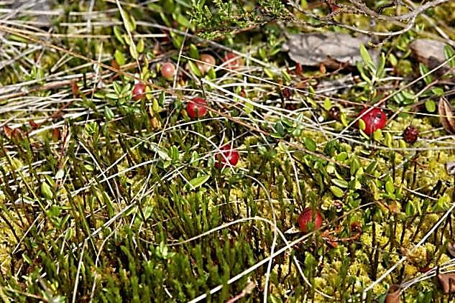
Республиканский биологический заказник «Фаличский Мох»
В Стародорожском районе находится известная охраняемая территория – заказник “Фаличский мох”. Создан в 1979 году для сохранения и использования болотной клюквы, животных и растений, включенных в Красную книгу Республики Беларусь. Площадь составляет около 25 км, большая часть территории явлется болотом. Здесь растут сосна, ель, береза, дуб, черная ольха, осина, есть очень старые деревья. Особый интерес представляют редкие растения — черемша, шпажник черепитчатый, арника горная, баранец обыкновенный, ива черничная, любка зеленоцветковая, тайник яйцевидный, овсяница высокая. В заказнике обитают черный аист, серый журавль, коростель, змееяд, малый подорлик, чеглок, трехпалый дятел, тетерев, барсук.

Slide 18
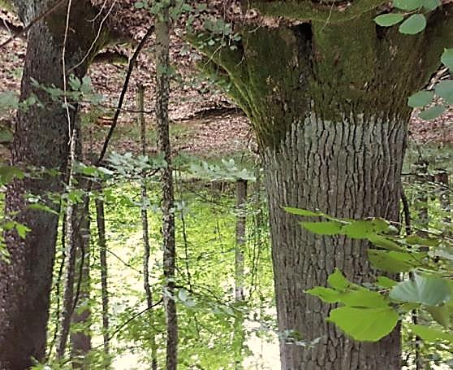
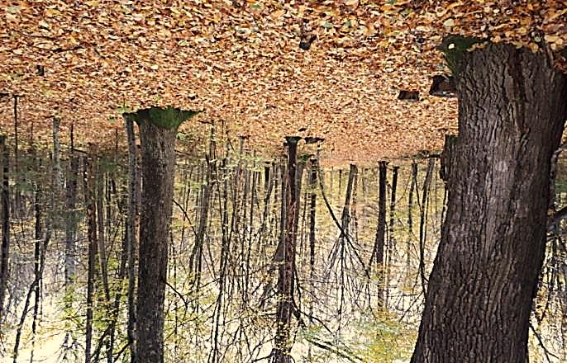
Ботанический памятник
местного значения
«Широколиственное насаждение
Стародорожского лесхоза»
Памятник природы представлен высоковозрастным широколиственным насаждением естественного происхождения с доминированием в составе 200-летних деревьев дуба черешчатого в границах общей площадью 6,66 га. На территории памятника природы произрастает 37 деревьев, возраст которых колеблется от 130 до 205 лет. Широколиственное насаждение является частью естественного насаждения, формирование которого относится к началу ХIX века.
Представляет интерес как объект экологического туризма и как объект показа в образовательном процессе.

Slide 19
Событийный туризм

Slide 20
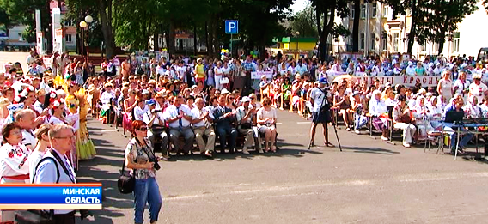
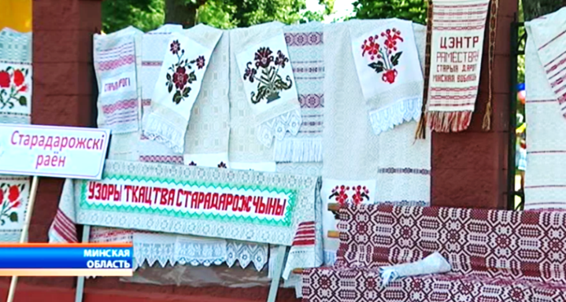
Областной фестиваль «Матчыны кросны»
Одним из брендов Стародорожчины стал областной фестиваль ткачества «Матчыны кросны». Более сотни народных мастеров со всех уголков страны съезжаются в город Старые Дороги в конце августа, чтобы продемонстрировать колорит и традиции белорусского ткачества.
Впервые фестиваль был проведен в 2000-м году, и с того момента проводится раз в три года. На празднике мастера демонстрируют свои произведения, выступают творческие коллективы, проходит мастер-класс по ткачеству, идет торговля ремесленными изделиями, но самый зрелищный момент праздника это конечно парад рушников.

Slide 21
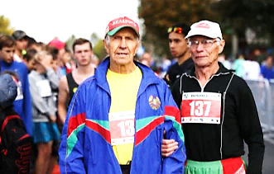
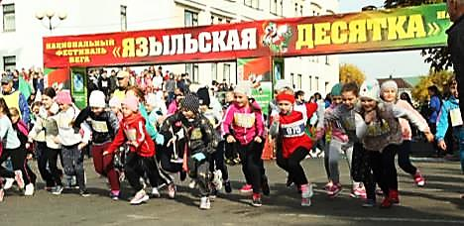
“Языльская десятка”
Стародорожчина – родина Национального фестиваля бега “Языльская десятка”. Его история начинается в 1988 году, когда 6 ноября в д. Языль проведены соревнования по бегу, посвященные памяти героев гражданской войны Скворцова и Майорова. Инициаторами соревнования стали учитель школы Н.М. Грузд и тренер С.А. Зыков. Со временем соревнование стало известно за пределами района, к нему подключились организации районного, областного и республиканского уровня. Участниками фестиваля становятся спортсмены всех возрастов из разных регионов страны и зарубежья. Принято решение проводить фестиваль ежегодно в конце сентября.

Slide 22
7 чудес Стародорожчины

Slide 23
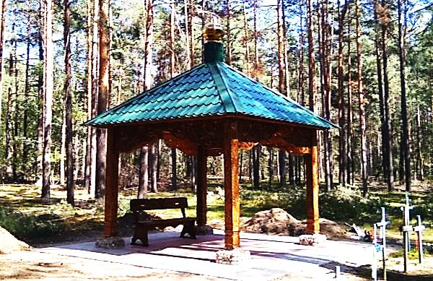
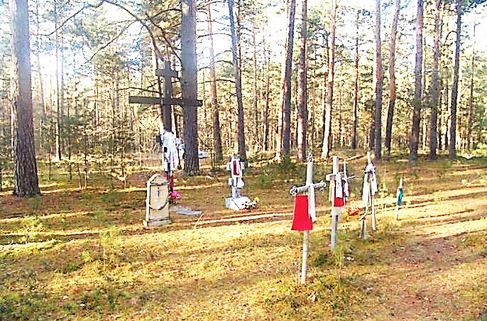
Проща
Проща в аг. Щитковичи, по мнению историка и этнографа И. Сербова, появилась в 1910 году. Есть легенда, что на этом месте видели Иисуса Христа и Божью Матерь Местные жители наделяют прощу чудодейственной силой. В былые времена священники служили здесь молебны каждое воскресенье, на них собиралось много жителей. Песок на проще считается лечебным – человек, желающий победить болезнь, должен был поставить на этом месте крест или принести приношение.

Slide 24
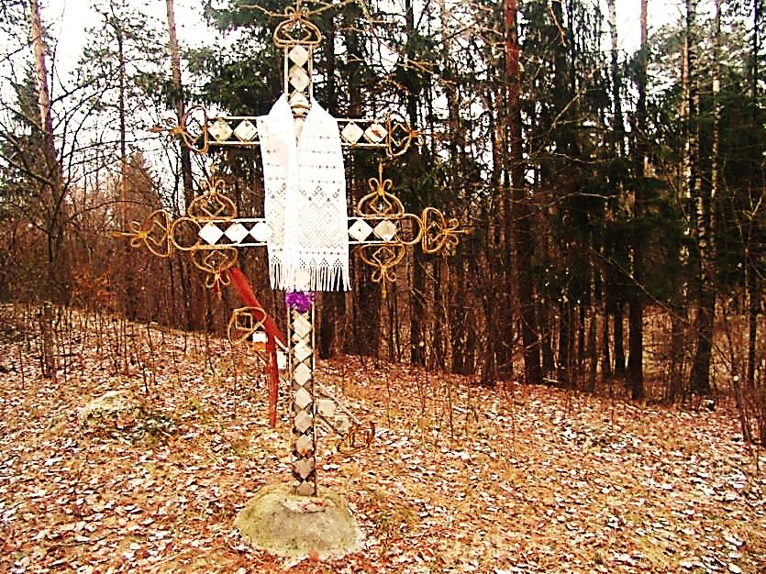
Мир-гора
Мир-гора находится возле д. Новый Рабак, недалеко от границы со Слуцким районом. Появилась во времена ледникового периода. В языческие времена тут находилось капище, и гора считалась священным местом. Статус сохранился и после принятия христианства. Существует легенда, что на сосне появился чудесный образ, а позже на горе была построена церковь, разрушенная в 1933 году. Сейчас на ее месте стоит крест. На горе часто проводились праздники и ярмарки. Легенда гласит, что во времена Северной войны на этом месте царь Петр I и король Карл XII подписали мирное соглашение – поэтому и место получило название Мир-гора.

Slide 25
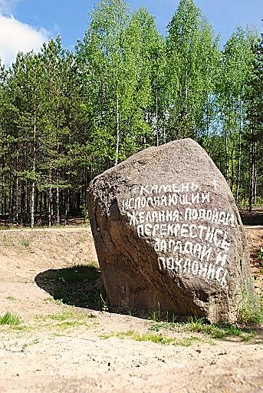
Камень-валун
В древние времена предки белорусов почитали камни-валуны и отводили им важную роль в своей жизни. Существует легенда о том, что самые большие из них некогда являлись богатырями-волатами, которые за свои грехи были превращены в камни. Такой камень-валун есть в Стародорожском районе возле д. Фаличи. Сам камень огромен, его ширина составляет 6 метров, а высота – 3 метра от поверхности, но большая часть камня находится в земле. Камень считается чудотворным и исполняющим желания.

Slide 26
Камень-следовик
Еще один чудодейственный камень – камень-следовик в аг. Старые Дороги. Название такие камни получили от следа руки или ноги на их поверхности. По преданию, следы оставлены Иисусом Христом, Божьей Матерью или апостолами. Этот камень долгое время лежал возле старого кладбища, местные жители считают, что след на этом камне оставлен Божьей Матерью.

Slide 27
Валун в форме креста
Валун в форме креста находится на кладбище в аг. Синегово. Легенда гласит, что еще в XIX – начале XX вв. на этом месте не было креста, а стояла часовня. Крест долгое время находился в земле, но в итоге найден жителями и установлен на кладбище. Он вытесан из валуна высотой 1,5 м, и в центре высечен крестик. Считается, что если постоять, приложив к кресту ладонь, становится легче на душе, тревоги и печаль отступают.

Slide 28
Свято-Георгиевская церковь
Одной из достопримечательностей Стародорожского района является Свято-Георгиевская церковь в аг. Залужье. Построена в XVIII веке, стала одним из первых храмов, перешедших из унии в православие.
В 1903 году реконструирована и освящена в честь св. Георгия Победоносца. В 1920-е годы священником здесь служил о. Владимир Талюш, который погиб в годы репрессий и причислен к лику святых. Вместе с ним репрессировали некоторых прихожан, а церковь закрыли, частично перестроили и превратили в сельский клуб. В 1991 году церковь возобновила свою работу. Настоятели храма провели ремонт, обновили интерьер и перестроили часть здания.

Slide 29
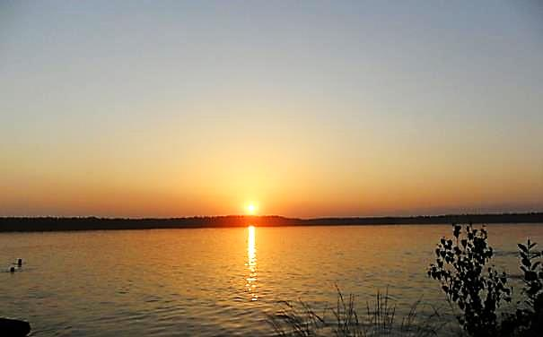
Озеро “Скачальское”
Самое известное озеро Стародорожского района – Скачальское – расположено в 1,5 км от д. Зеленая Дуброва. Со всех сторон окружено лесом и кустраниками, но на юго-восточном участке есть открытое место, где можно подойти к озеру близко и выбрать место для рыбалки. В озере обитает карась, линь, лещ, щука, плотва, окунь и другая рыба. Существует легенда, что когда-то на месте озера находилась церковь, которая затем ушла под воду. Местные жители верят, что вода в озере лечебная.
Ежегодно большое количество жителей Стародорожчины и туристов посещает озеро для отдыха и в оздоровительных целях.

